Slide 1
Kako se pripremati za usmeni dio stručnoga ispita i uspješno ga položiti
Stručno-metodička priprema za polaganje stručnog ispita učitelja informatike
Virovitica, 6. ožujka 2024.

Slide 2
Najava
Što prethodi polaganju stručnoga ispita
Dionice polaganja stručnoga ispita, s naglaskom na usmeni dio stručnoga ispita
Upute za preživljavanje stručnoga ispita

Slide 3
ŠTO PRETHODI POLAGANJU STRUČNOGA ISPITA
odabir studija
studiranje
zapošljavanje
pripravnički staž
suradnja s mentorom i drugim članovima povjerenstva
prijavljivanje pripravnika za polaganje stručnoga ispita

Slide 4
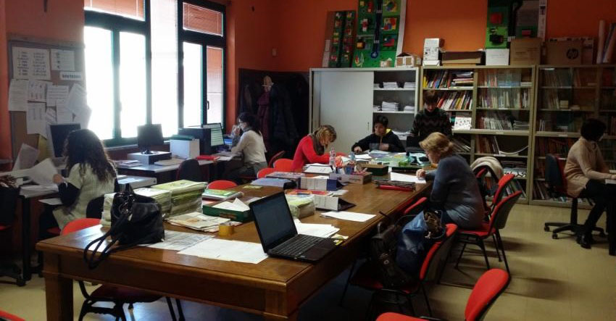
Susret u zbornici
„…školu čini ukupnost mnogih ljudi i još mnogo toga, ali nitko pojedinačno…”
Vittorino Andreoli, Pismo učitelju, Školska knjiga, 2009

Slide 5

Stručni ispit polaže se pred ispitnim povjerenstvom kojeg čine:
  viši savjetnik Agencije za odgoj i obrazovanje
  ispitivač metodike – imenuje se iz redova sveučilišnih profesora metodike iz struke
  učitelj sustručnjak – mentor pripravniku na ispitu
  ravnatelj škole
  učitelj hrvatskog jezika.
Povjerenstvo ima zadaću vrednovanja!

Slide 6
DIONICE POLAGANJA STRUČNOGA ISPITA, S NAGLASKOM NA USMENI DIO STRUČNOGA ISPITA
Dijelovi stručnoga ispita su:
  pisani rad
  napisana priprema za nastavni sat
  izvođenje nastavnog sata
  usmeni ispit.

Slide 7
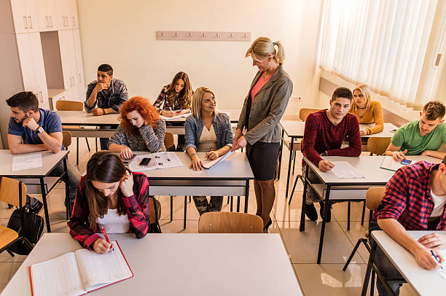


STRUČNI ISPIT
PRVI DAN
- pisani rad u trajanju 180 minuta.
DRUGI DAN
- izvođenje nastavne jedinice (45 minuta)
- usmeni dio ispita (do 40 minuta).

Slide 8
USMENI ISPIT
METODIČKI DIO
OPĆI DIO
Osvrt na pisani rad
  Prosudba: pismenost (uč. hrvatskog jezika) i stručnost (viši savjetnik i ispitivač metodike).
Osvrt na nastavni sat:
  samovrednovanje
  vrednovanje članova Povjerenstva.
  ELEMENTI VREDNOVANJA:
    ishodi i aktivnosti
    sadržaji
    strategije i metode
    mediji
    izvedba radionice
    interakcija s učenicima.

Slide 9

Zakoni i propisi

Slide 10
ZAKONI nasuprot ODGOJU?
„… život škole kao ustanove s javnim ovlastima određuju mnogi propisi pa čak su i ocjenjivanje i izricanje pedagoških mjera postali dio upravnog postupka. Sve je više situacija gdje nastavnik može biti tužen, a ravnatelj kazneno gonjen pa je bilo logično zasititi knjigu potrebnim pravnim okvirom, potaknuti obaviještenost o njemu te uputiti na valjano snalaženje u toj pravnoj džungli iznenađujuće mnogo različitih propisa kako bi se prosvjetni djelatnici zaštitili provođenjem ispravnih pravnih postupaka s jedne strane, a ipak bili i dalje odgajatelji puneći taj pravni okvir pedagoškim erosom, strašću za poučavanjem i stvaralaštvom, s druge. Htjeli smo pokazati kako se pravo i pedagogija ne poništavaju međusobno već su u školi upućeni na suživot pod uvjetom da pedagogija ne zanemaruje pravo, a pravo ne pokušava uređivati sadržaje što po naravi stvari pripadaju pedagogiji.”
      Boris Drandić, Pravno-pedagoški priručnik za osnovne i srednje škole, Znamen, 2011., str. 33

Slide 11
OPĆI DIO
Primjeri mogućih pitanja:
Ustav Republike Hrvatske
  Objasni trodiobu vlasti.
  Na koliko se godina bira predsjednik, a na koliko vlada?
  Tko donosi zakone?
  Kako se zove zakon koji je temeljni dokument za rad škole?
Zakon o grbu, zastavi i himni Republike Hrvatske te zastavi i lenti predsjednika Republike Hrvatske
  Koja su državna obilježja Republike Hrvatske? Nabrojite ih i recite nešto o njima.
Zakon o odgoju i obrazovanju u osnovnoj i srednjoj školi
  Na koliko se godina bira ravnatelj?
  Tko su članovi školskog odbora?
  Razlika između školske i nastavne godine?
  Tko određuje početak školske godine?
  Tko čini učiteljsko vijeće?
  Tko čini razredno vijeće?
  Kada učenik može prestati pohađati nastavu izbornog predmeta?
  Što je Godišnji plan i program rada škole?
  Što je Školski kurikul?
  Koja je razlika između ta dva dokumenta?
  Tko sve može ići na dodatnu nastavu?
  Koje su opisne ocjene iz vladanja?
  Što škola mora trajno čuvati? (Spomenicu škole i matičnu knjigu.)
Zakon o ustanovama
  Tko može osnovati javnu ustanovu?
Državni pedagoški standard osnovnoškolskog sustava odgoja i obrazovanja
  Koliko najviše učenika može biti u razredu?
  Koliko najmanje učenika može biti u razredu?
Kolektivni ugovor za zaposlenike u osnovnoškolskim ustanovama
  U kojem dokumentu se nalaze sva prava i obveze zaposlenika Škole (plaća, dodaci, slobodni dani…)?
  Tko sklapa Kolektivni ugovor?
Pravilnik o pedagoškoj dokumentaciji i evidenciji te javnim ispravama u školskim ustanovama
  Što je matična knjiga?
  Što je registar učenika?
  Što je spomenica?
Pravilnik o tjednim radnim obvezama učitelja i stručnih suradnika u osnovnoj školi
  Koja su tjedna zaduženja učitelja?
  Što se sve računa u neposredni odgojno-obrazovni rad učitelja?
  Koliko sati iznose ukupne tjedne obveze učitelja?
  Nabrojite poslove razrednika.

Slide 12
Pravilnik o načinima, postupcima i elementima vrednovanja učenika u osnovnoj i srednjoj školi
  Koliko se roditeljskih sastanaka najmanje mora održati tijekom jedne školske godine?
  Kada se ne smiju organizirati roditeljski sastanci i individualni razgovor s roditeljima?
  Koliko pisanih provjera učenik može pisati u jednom danu, a koliko u jednom tjednu?
  Trebaju li se usmene provjere najaviti?
  Kako se naziva pravilnik u kojem možemo pročitati sve upute o načinu vrednovanja i provođenju provjera u školi?
Pravilnik o postupku utvrđivanja psihofizičkog stanja djeteta, učenika te sastavu stručnih povjerenstava
  Tko čini stručno povjerenstvo škole za upis u prvi razred?
Pravilnik o kriterijima za izricanje pedagoških mjera
  Kako se zove pravilnik o pedagoškim mjerama?
  Nabroji pedagoške mjere u OŠ i SŠ.
  Koju pedagošku mjeru donosi razrednik?
  Koliko dana izostanka može opravdati roditelj djetetu?
Pravilnik o izvođenju izleta, ekskurzija i drugih odgojno-obrazovnih aktivnosti izvan škole
  Koji sve oblici nastave spadaju u izvanučioničku nastavu?
  Tko je učitelj voditelj, a tko je učitelj pratitelj?
Pravilnik o osnovnoškolskom i srednjoškolskom odgoju i obrazovanju učenika s teškoćama u razvoju
  Koja je razlika između redovitog programa uz individualizirane postupke i redovitog programa uz prilagodbu sadržaja i individualizirane postupke?
Pravilnik o osnovnoškolskom odgoju i obrazovanju darovitih učenika
  Što sve škola može omogućiti u cilju razvoja darovitih učenika?
Pravilnik o pomoćnicima u nastavi i stručnim komunikacijskim posrednicima
  Koja je uloga pomoćnika u nastavi?
Pravilnik o provođenju pripremne i dopunske nastave za učenike koji ne znaju ili nedostatno znaju hrvatski jezik i nastave materinskog jezika i kulture države podrijetla učenika
  Na koji se zakon pozivamo kada nam u razred dođe dijete s drugog govornog područja?
  Što se događa ako u školi postoje učenici koji nedostatno poznaju hrvatski jezik?
Pravilnik o napredovanju učitelja, nastavnika, stručnih suradnika i ravnatelja u osnovnim i srednjim školama i učeničkim domovima
  U koja zvanja mogu napredovati učitelji?
Pravilnik o nagrađivanju učitelja, nastavnika, stručnih suradnika i ravnatelja u osnovnim i srednjim školama te učeničkim domovima
  Koja je razlika u napredovanju i nagrađivanju učitelja?
Pravilnik o načinu postupanja odgojno-obrazovnih radnika školskih ustanova u poduzimanju mjera zaštite prava učenika te prijave svakog kršenja tih prava nadležnim tijelima
  Što treba učiniti ako učenik često dolazi u školu neispavan, bez pribora?
Protokol o postupanju u slučaju nasilja među djecom i mladima
Protokol o postupanju u slučaju nasilja u obitelji
Protokol o postupanju u slučaju seksualnog nasilja
Protokol o postupanju u slučaju zlostavljanja i zanemarivanja djece
  Nabrojite dokumente u kojima se nalaze upute o postupanju u slučaju nasilja nad djecom.

Slide 13
Izmjene, dopune i ispravci zakona
Pri proučavanju propisa treba uvijek imati na umu da je većina zakona i pravilnika imala izmjene. Kako biste se u tome lakše snašli dobro je doći do pročišćenih tekstova propisa.
  PRIMJERICE:
  Zakon o odgoju i obrazovanju u osnovnoj i srednjoj školi (Narodne novine, broj 87/08., 86/09., 92/10., 105/10. – ispravak, 90/11., 5/12, 16/12., 86/12., 126/12, 94/13., 152/14., 7/17., 68/18., 98/19., 102/19., 64/20., 151/22.)

Slide 14
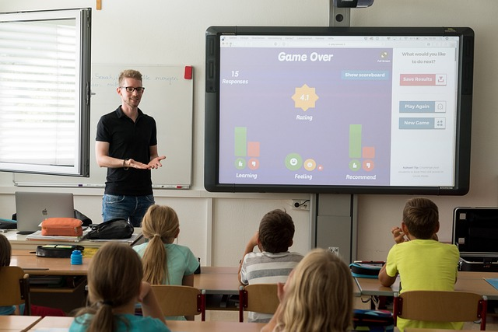
UPUTE ZA PREŽIVLJAVANJE
Kako preživjeti?

Slide 15
U vrijeme priprave:
  prihvatiti stvarnost da je za rad u školi potrebno položiti stručni ispit
  pripremanju za polaganje stručnoga ispita pristupiti ozbiljno
  upoznati se s iskustvima onih koji su nedavno polagali stručni ispit, ali ne dopustiti da tuđa negativna iskustva ili neuspjesi utječu na vaš pozitivan model o sebi i drugima
  pripremljeni nastavni sat isprobati (pozvati na sat i nekoga tko nije sustručnjak!?)
  razvijati sposobnost kritičkog osvrta i samovrednovanja u radu.

Slide 16
U vrijeme stručnoga ispita:
  pristupiti stručnom ispitu s vjerom da je moguće položiti ga
  ne dopustiti da nepredviđene i/ili neželjene situacije pomute osobni mir i pozitivan stav
  biti spreman prilagoditi se situaciji i uvjetima u kojima se nađete – polazište je stvarnost u kojoj se nalazite (učenici, razredna dinamika, tehnika, prisutnost povjerenstva…)
  biti spreman kritički se osvrnuti na svoj rad, napraviti samovrednovanje
  biti otvoren čuti osvrt i vrednovanje članova povjerenstva.

Slide 17
Nakon stručnoga ispita:
Za one koji su položili:
  potvrdu o položenom stručnom ispitu dostaviti u računovodstvo
  nastaviti se stručno usavršavati
  položeni stručni ispit proslaviti s obitelji i prijateljima.
Za one koji nisu položili:
  nepoložen stručni ispit prihvatiti kao iskustvo koje može biti poticaj na promjene u radu
  razmotriti preporuke članova povjerenstva za poboljšanja i promjene
  kontinuirano raditi na poboljšanjima i promjenama
  na vrijeme se prijaviti za ponovno polaganje stručnoga ispita
    vlastito negativno iskustvo promatrati kao pomoć u boljem razumijevanju negativnih iskustava drugih i adekvatnijem pružanju pomoći i podrške drugima.

Slide 18

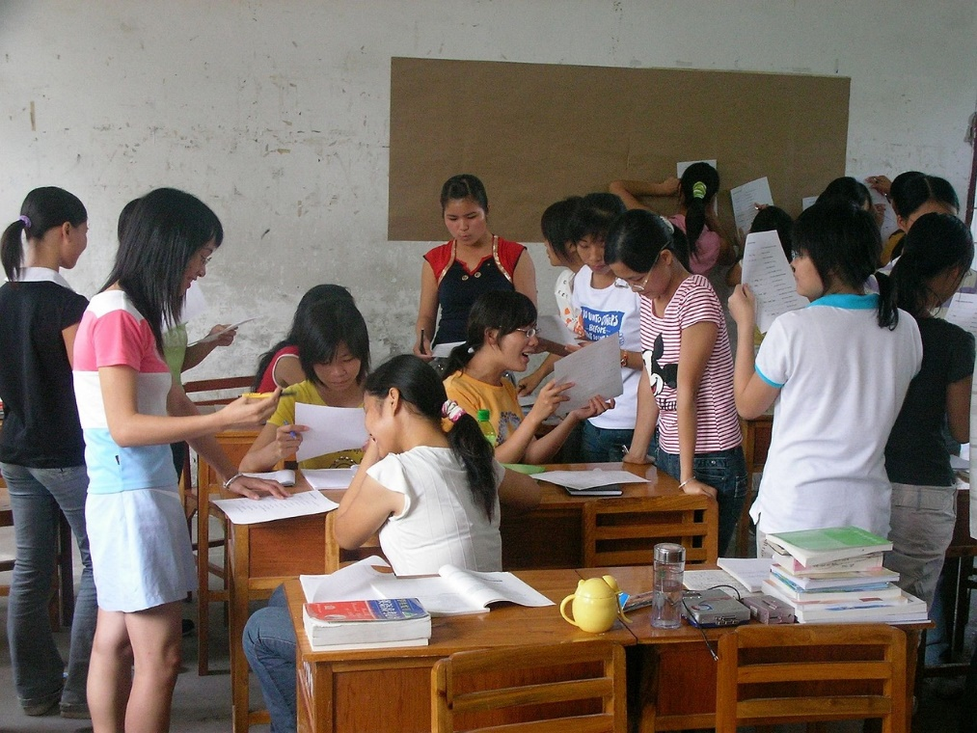
Poticaji za kraj
„Škola zapravo ima zadaću da učenika uvede u događaje i kulturu naselja, grada, nacije i cijeloga svijeta.”
„Mislim da je važno istaknuti da škola obrazuje te, dakle, sudjeluje u poučavanju sposobnosti življenja, a život nije hladna primjena nekog programa, nego sposobnost poznavanja uzbuđenja i osjećaja te umijeće stavljanja u odnos s drugima.”
Vittorino Andreoli, Pismo učitelju, Školska knjiga 2009.

Slide 19

„S djecom je potrebna
čašica mudrosti,
bačva razuma
i more strpljenja.”
Franjo Saleški
Isto to, samo u još većoj mjeri potrebno je i s odraslima!!!

Slide 20

SRETNO!!!

